Slide 1


Slide 2
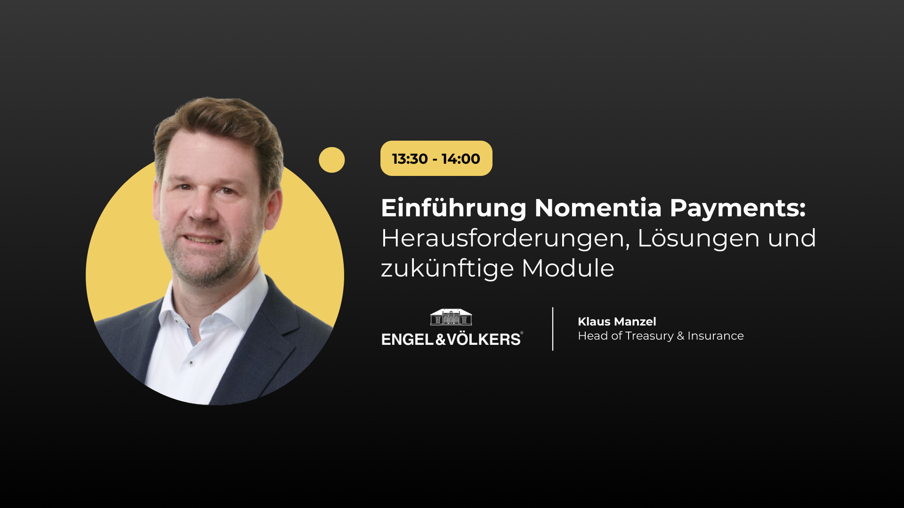

Slide 3
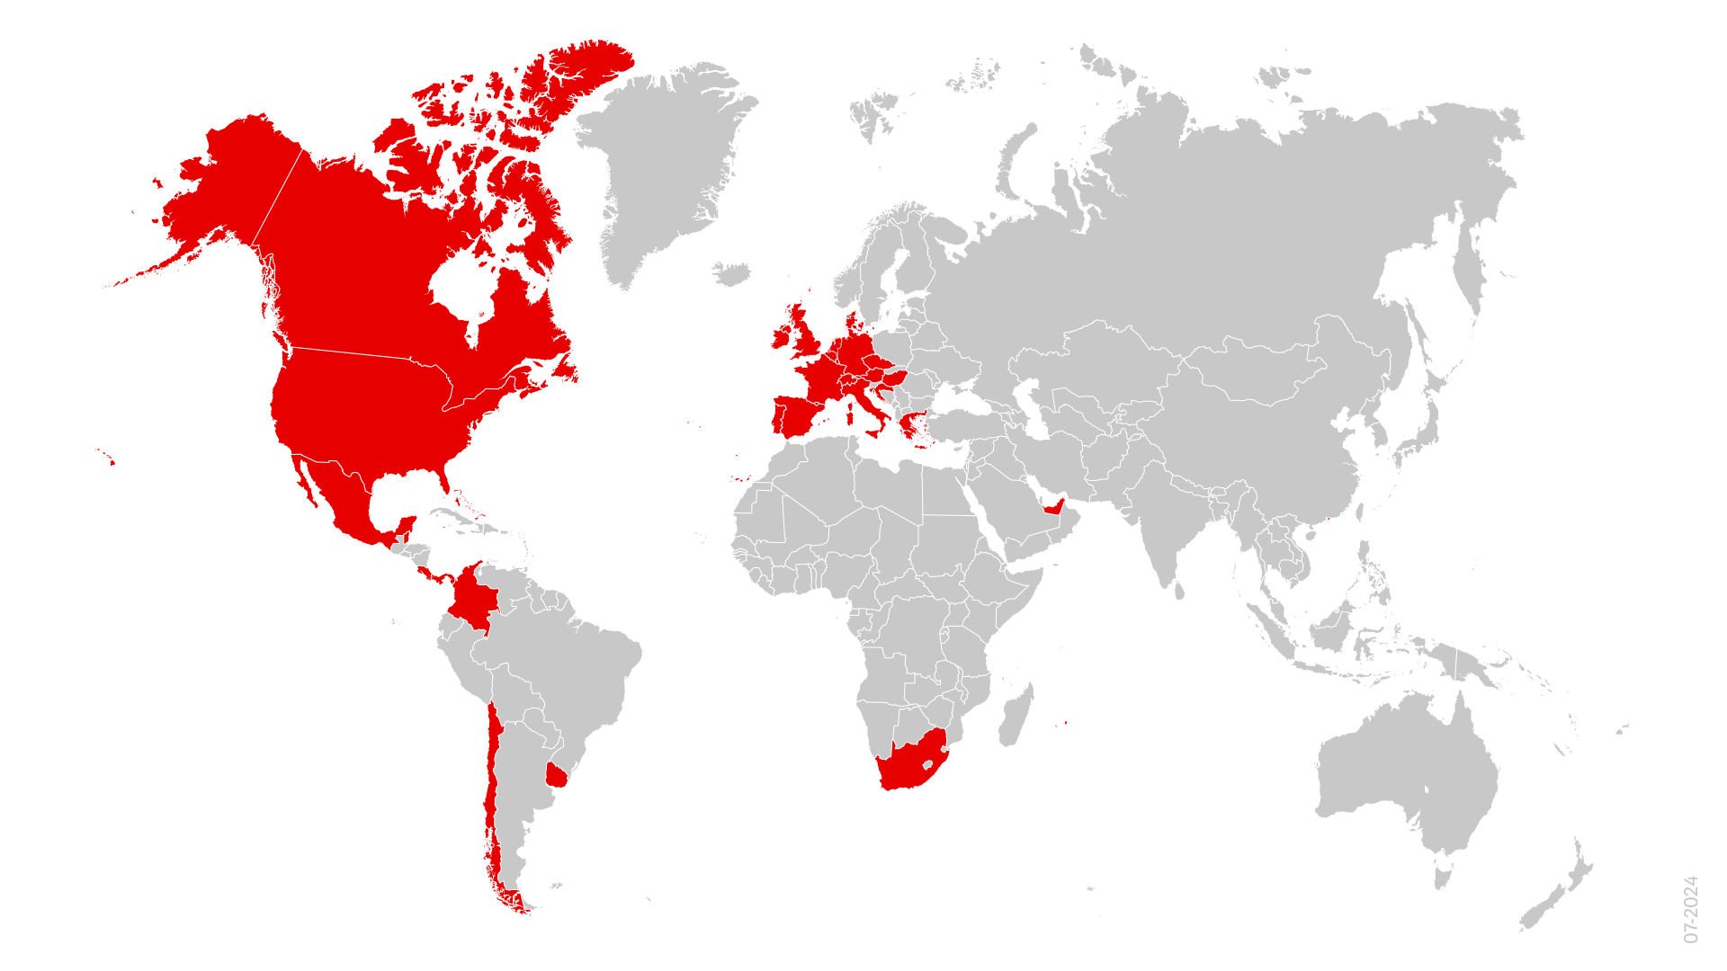
UNSER WACHSTUM | DATEN & FAKTEN
Wir sind global präsent – und weltweit auf Expansionskurs
  > 1.000 Standorte
  An über 1.000 Standorten sind wir mit lokaler Marktexpertise vor Ort.
  > 35 Länder
  Wir sind in über 35 Ländern auf fünf Kontinenten präsent.
  > 16.600 Personen
  Weltweit sind über 16.600 Personen unter der Marke Engel & Völkers tätig.
  > 1,1 Mrd. Euro
  2023 betrug der Gesamtumsatz an Markencourtage (Brutto) 1,1 Mrd. Euro.
Unternehmenspräsentation
3

Slide 4
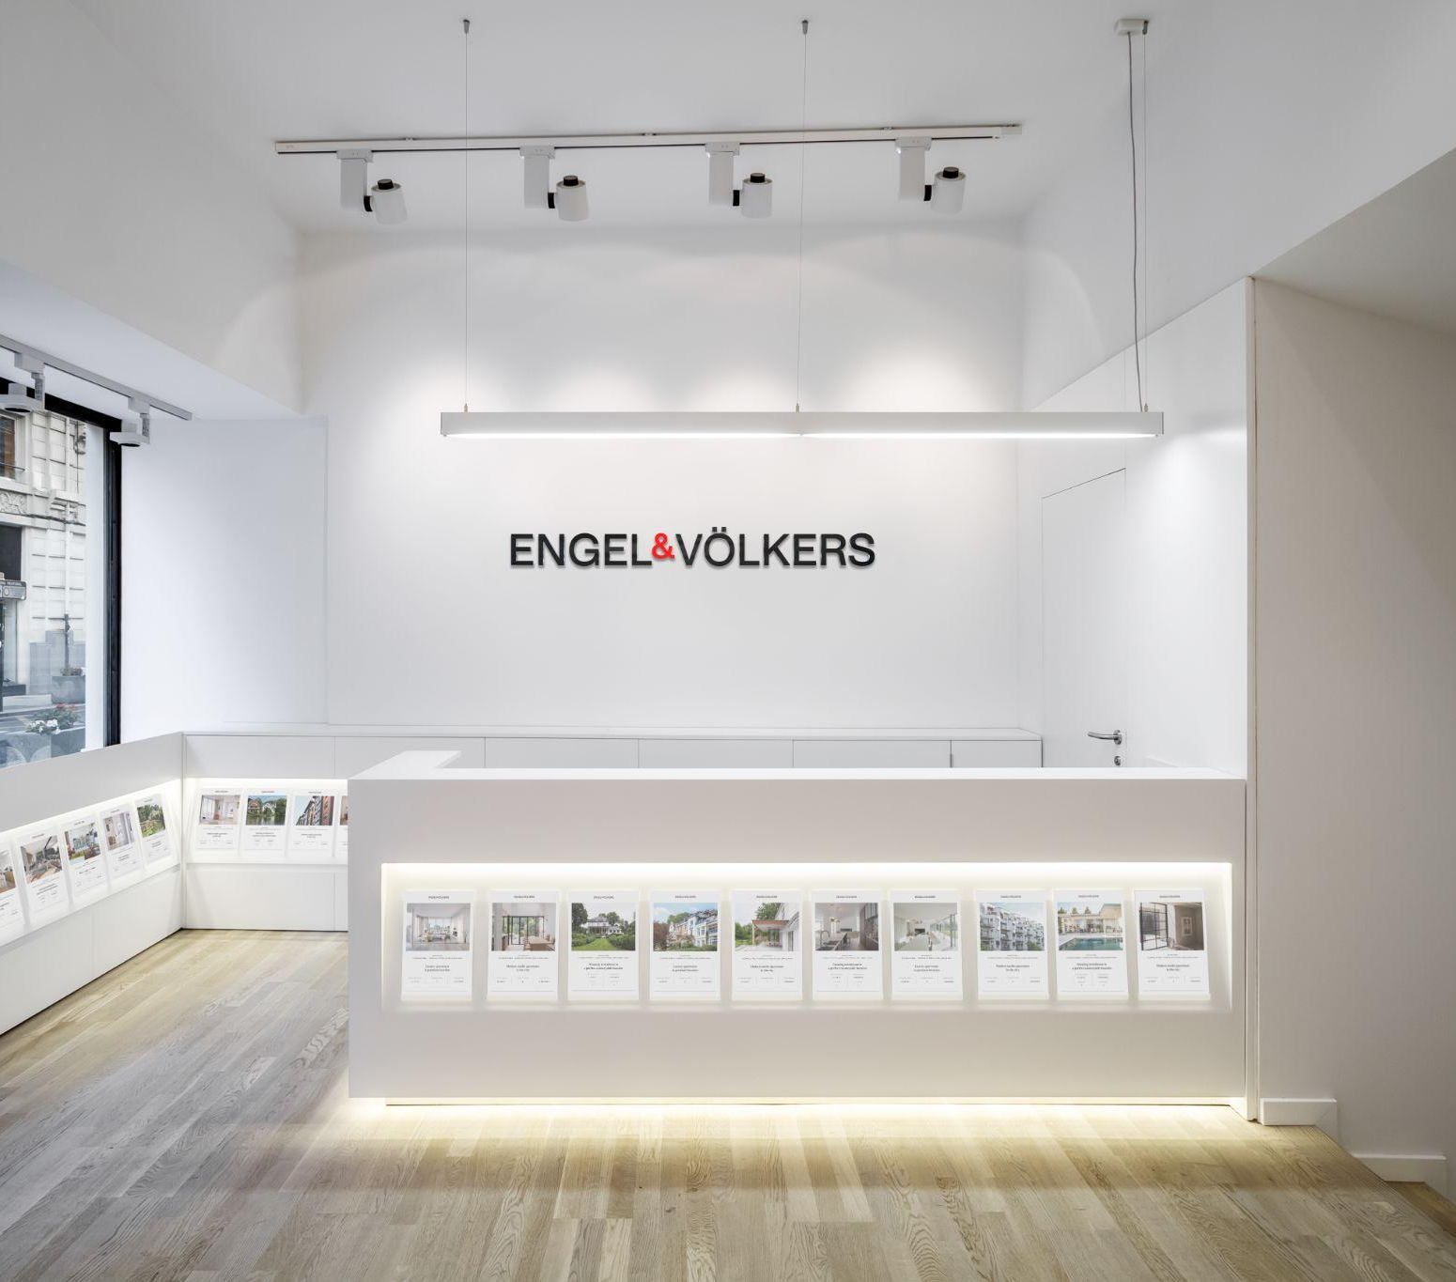

UNSER UNTERNEHMEN | GESCHÄFTSMODELL
Bestens aufgestellt – und weltweit auf Wachstumskurs
  Neben unserem etablierten Franchise-Konzept setzen wir seit 2013 auf konzerneigene Market Center (MC) in den wichtigsten Metropolen weltweit – u.a. in Madrid, Paris, Rom, Athen, New York, Dubai und Hong Kong.
Franchise System
Company Owned (MC)
Unternehmenspräsentation
4

Slide 5


We craft extraordinary living experiences
worldwide based on genuine trust,
personal connections and unparalleled service.
VISION 2030
Premium
Brand Experience
Innovative
Digital Platform
Global
Network

Slide 6
Die Anforderungen von Engel & Völkers
TRANSPARENZ
Konzernweiter Finanzstatus nach Ländern und Gesellschaften, unabhängig von ERP-Daten
ZENTRALE ZAHLUNGSPLATTFORM
Ablösung bestehender Online-Banking-Apps für Zahlungs-abwicklung und Kontoauszüge
ZIEL
Aufbau einer schlanken Treasury-Abteilung mit transparenter, zentraler Steuerung und effizienten Prozessen
PROZESSOPTIMIERUNG
Vermeidung manueller Zahlungen durch automatisierte Schnittstellen zum ERP-System (Straight Through Processing)
VEREINHEITLICHUNG DES
CASH MANAGEMENTS
Zentrale 90-Tage-Vorschau und Ablösung einzelner Excel-Dateien
NEUER CASH POOL
Abbildung des neuen Cash Pools inkl. Reporting

Slide 7
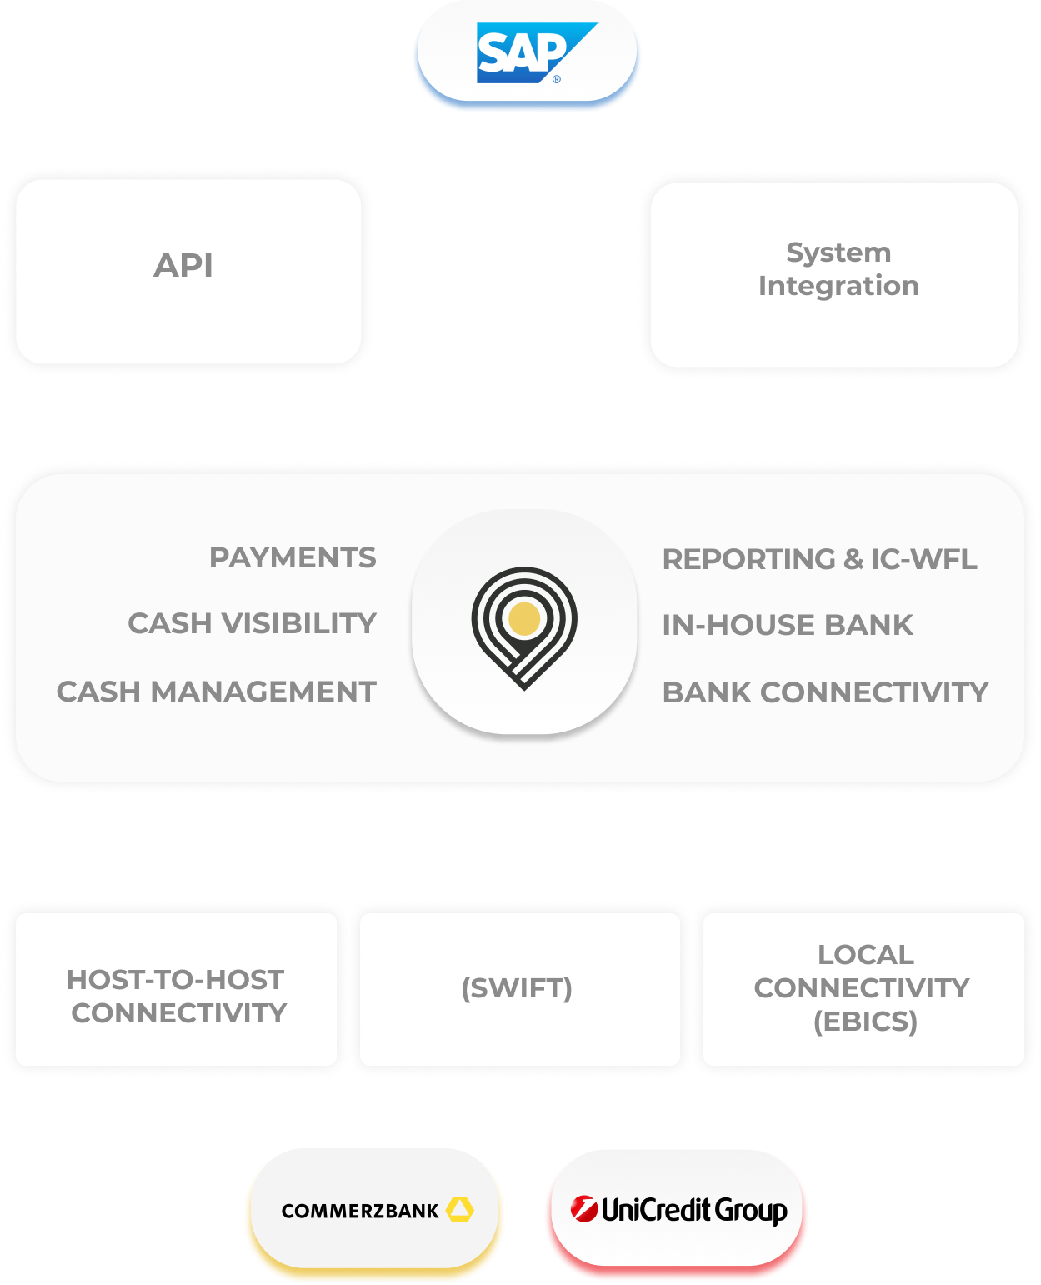

Slide 8

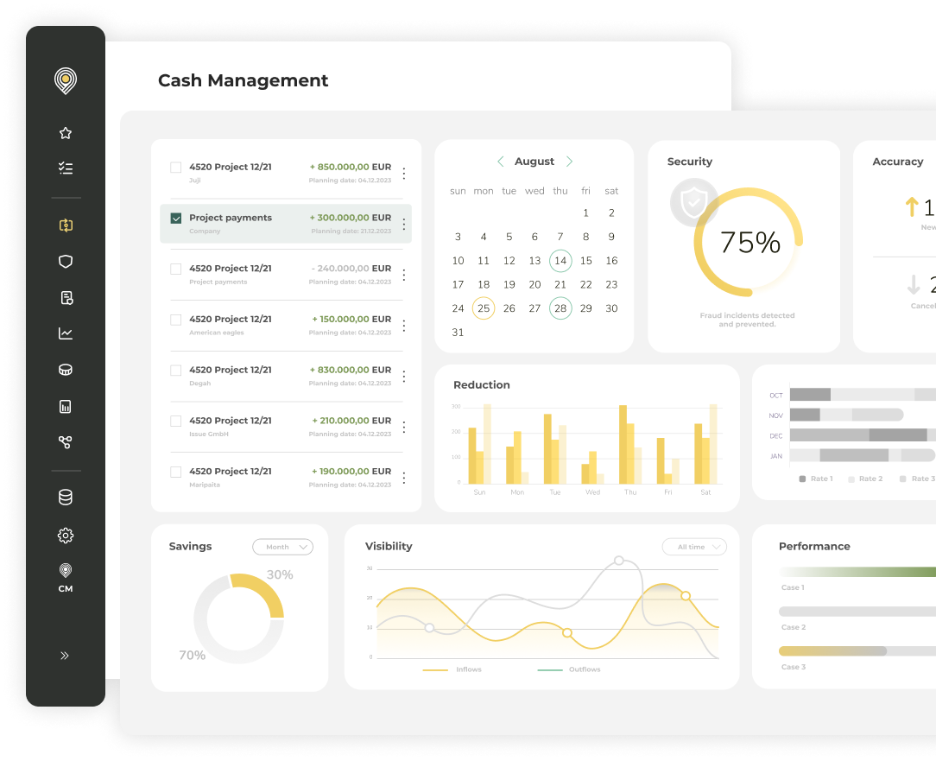

Screenshots
Nomentia
Cash
Management

Slide 9
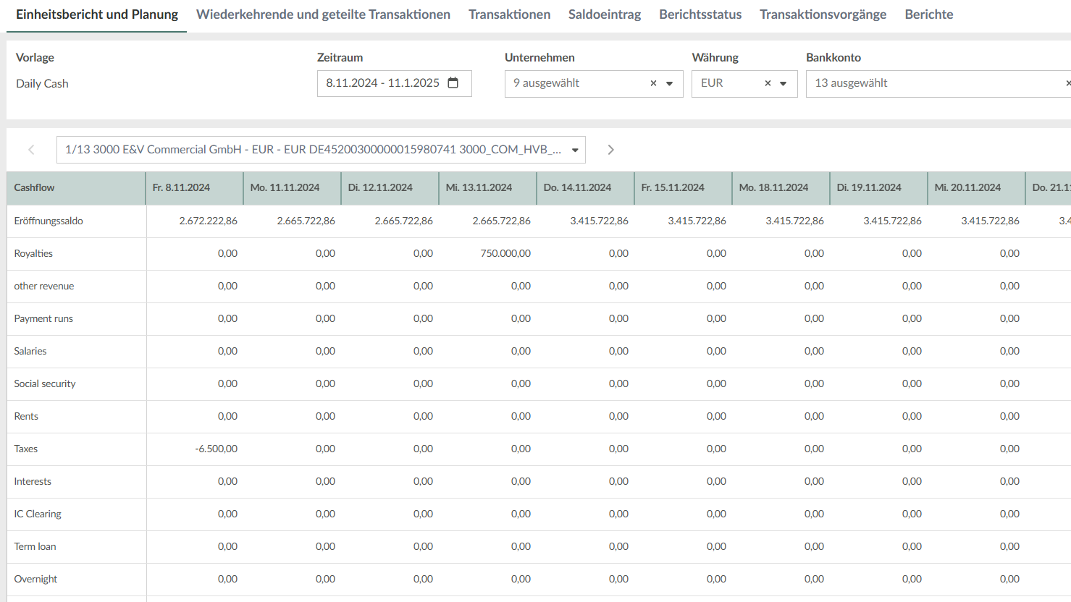
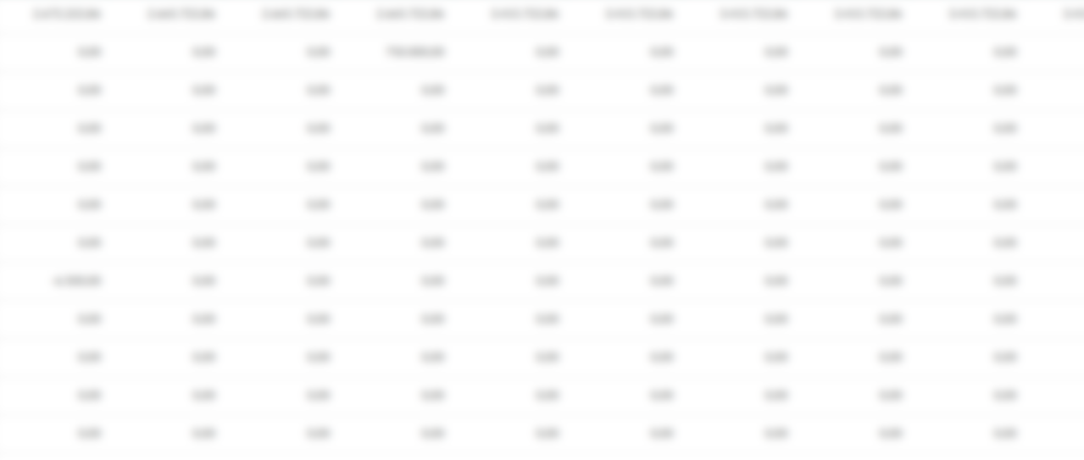

Slide 10
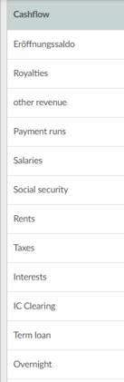
>
Einheitliche Cashflows konzernweit

Slide 11
>
Auswahl der Bankkonten

Slide 12
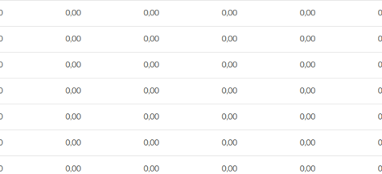
>
Eingabe im Excel-Format

Slide 13
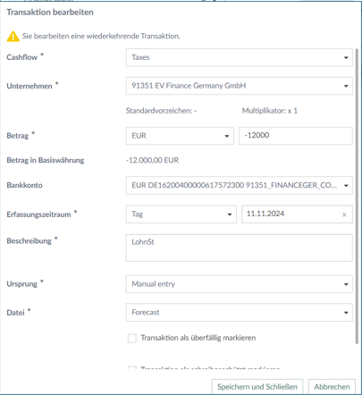
Detaileingabe

Slide 14

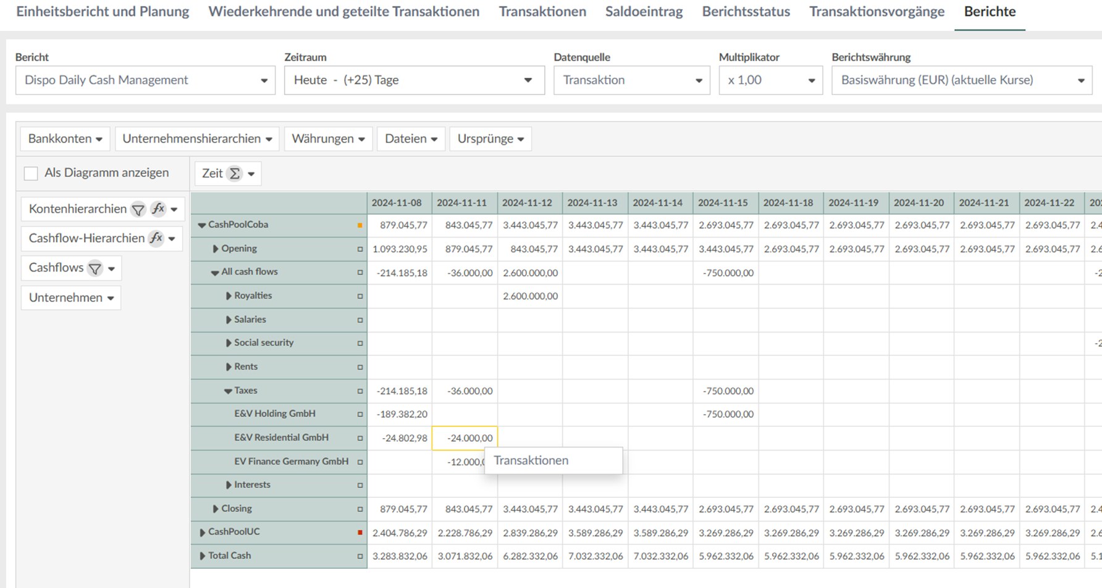

>
Wiederkehrende Positionen z.B. Gehälter

Slide 15
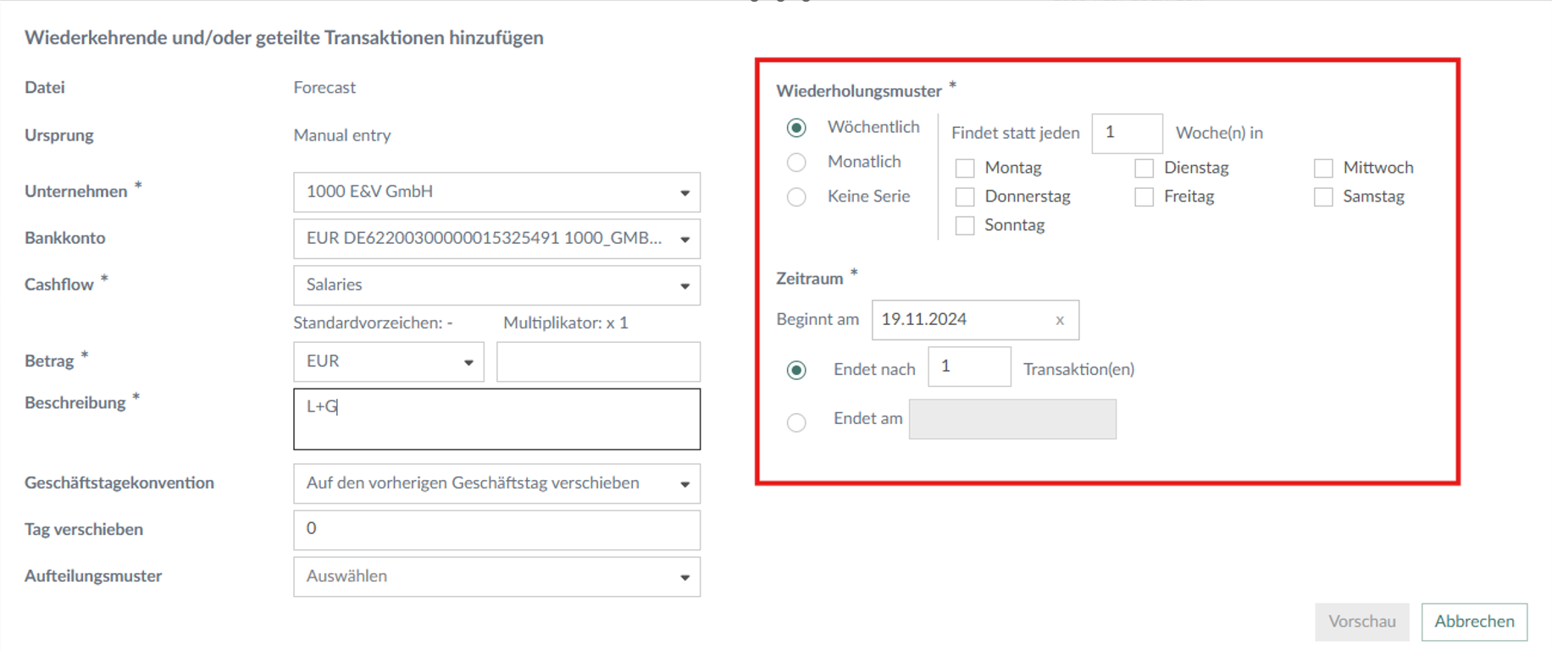
Muster: zahlreiche Möglichkeiten für individuelle Wiederholungsmuster
>

Slide 16
Berichte
>

Slide 17
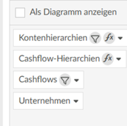
>
Ansichten & Filter: Gruppensicht oder nach Einzelgesellschaften/Ländern

Slide 18

>
Cashflows auf Gesellschafts- und Kontenebene

Slide 19

>
Einsicht in Einzeltransaktionen

Slide 20
90-Tage-Vorschau auf Kontenebene
>

Slide 21
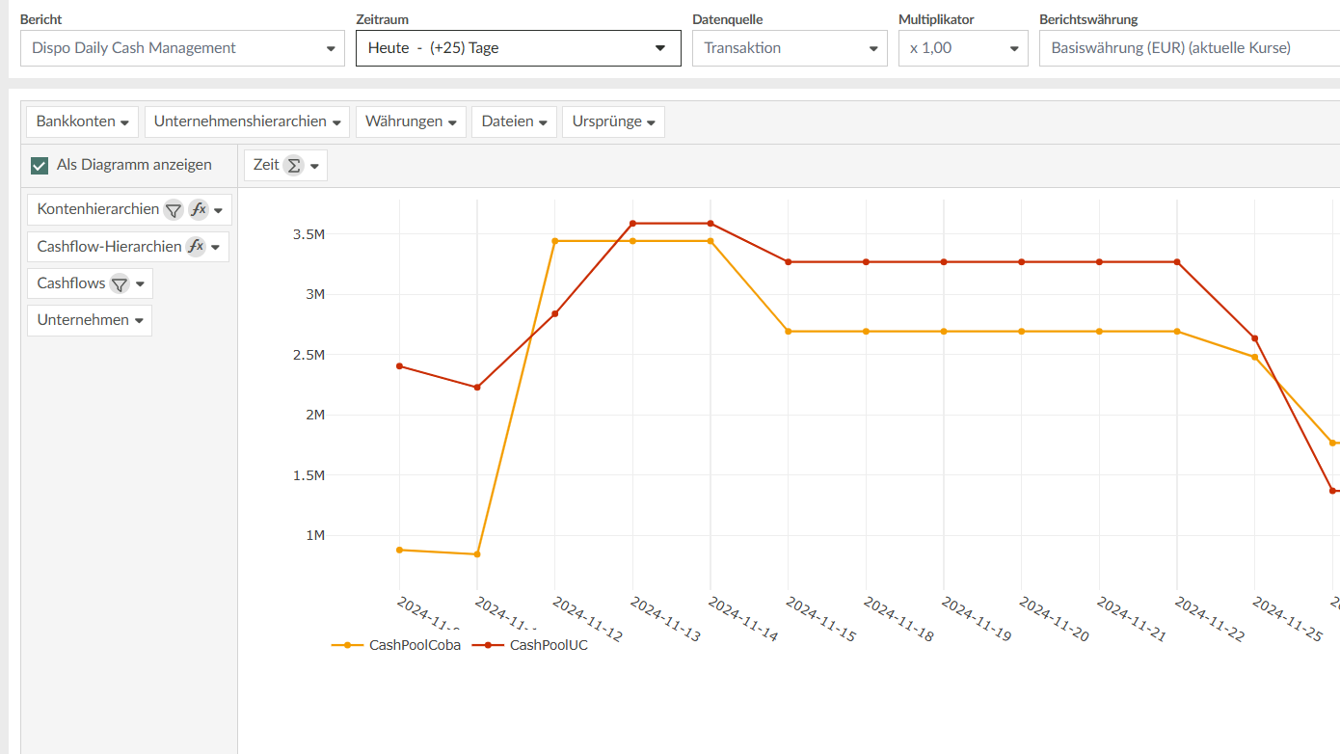


Slide 22
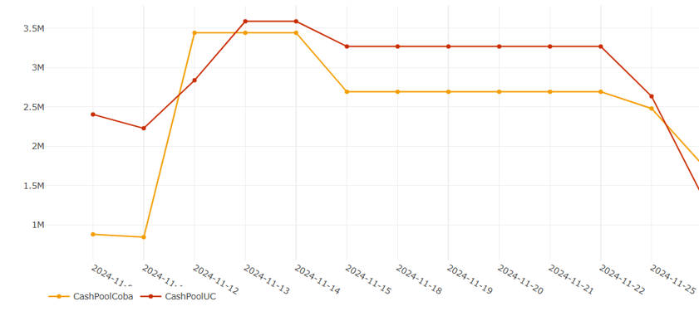
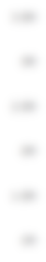
Graphische Ansicht

Slide 23

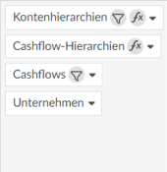
>
Filter nach Land, Gesellschaft und Cash Pool

Slide 24
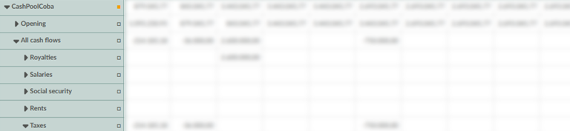
Cash-Pool-Salden aus Kontoauszügen und Aggregation
>

Slide 25
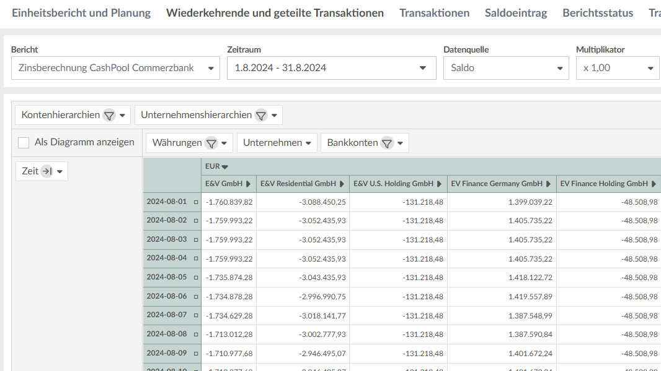
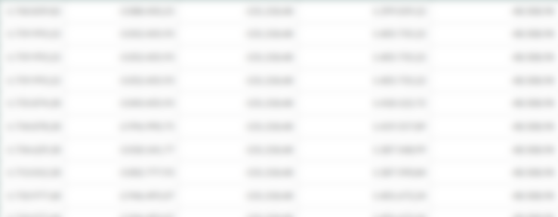
Herausforderung
Cash-Pool-Konten werden täglich auf Saldo “0” ausgeglichen, aber ein “Schattensaldo” ist für Verzinsung und Limitüberwachung nötig. Cash-Pool-Transaktionen (833 und Verwendungstext) werden herausgefiltert und angezeigt.

Slide 27
Schattensalden als Basis…
…für die tägliche Verzinsung

Slide 28
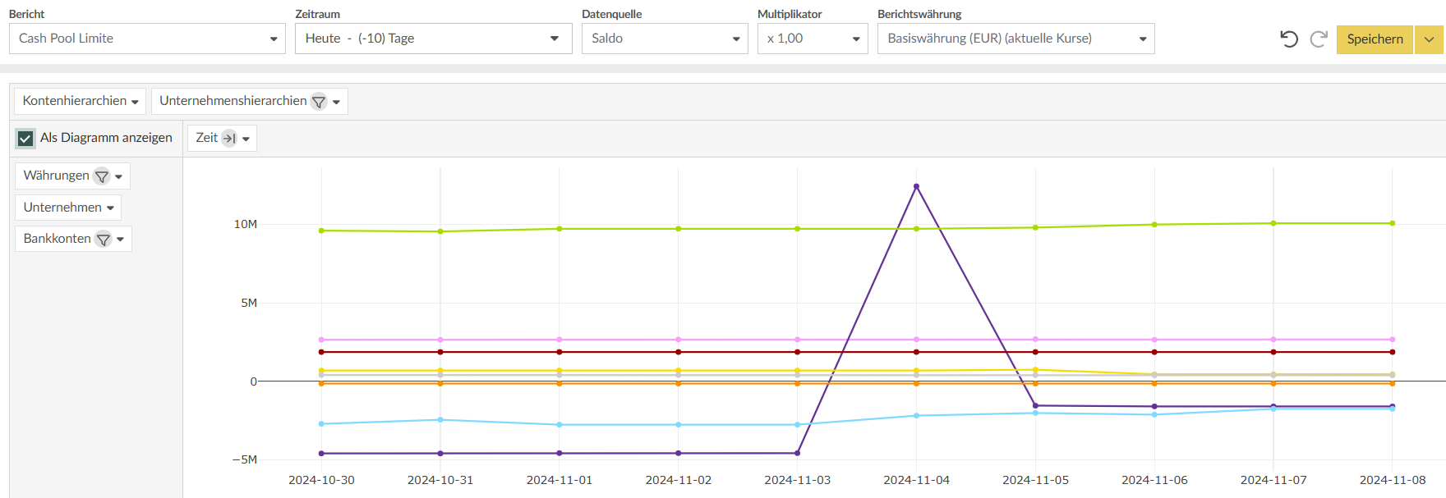
Schattensalden als Basis…
…für die Limitüberwachung

Slide 29
Fazit von Engel & Völkers
Erfolg
80% der Banken konnten innerhalb eines halben Jahres angebunden werden
Aufbau eines Cash Managements inkl. Forecast in nur wenigen Wochen sowie Einführung eines zentralen Cash Pools zur Optimierung der Liquiditätssteuerung und des Zinsergebnisses
Herausforderungen
Fehlendes internes Know-how generell zu Treasury-Themen sowie Bankanbindungen
Dezentrale Strukturen mit lokal sehr unterschiedlichen Tools und Prozessen
Kein dezidiertes Projekt-Team, lediglich „Spot“-Support aus IT und Fachbereichen zusätzlich zum Tagesgeschäft und anderen Projekten

Slide 30
Fazit von Engel & Völkers
Lessons Learned
FTS und Nomentia waren als Sparring-Partner entscheidend für den Projekterfolg
Erfolgreiche Implementierung auch ohne umfangreiche Analyse- und Konzeptphase
Internationale Roll-outs erfordern Zeit für Bankenanbindungen
Empfehlung: Bankenlandschaft im Vorfeld zu verschlanken
Ausblick
Anbindung der noch übrigen Banken
Implementierung eines internationalen EUR Cash Pools
Modulare Erweiterung durch Darlehensverwaltung und In-house Bank
Erstellung eines vollständigen Tagesfinanzstatus der Gruppe

Slide 31
FRAGEN &
ANTWORTEN

Slide 32

Kontakt
Linnoitustie 6 | 02600 Espoo
Finland
T +358 104 195 200
E nomentia@nomentia.com
W nomentia.com
Am Belvedere 8 | 1100 Vienna
Austria
T +43 1 581 05 19
E vienna@nomentia.com
W nomentia.com

